Slide 1
স্বাগতম

Slide 2
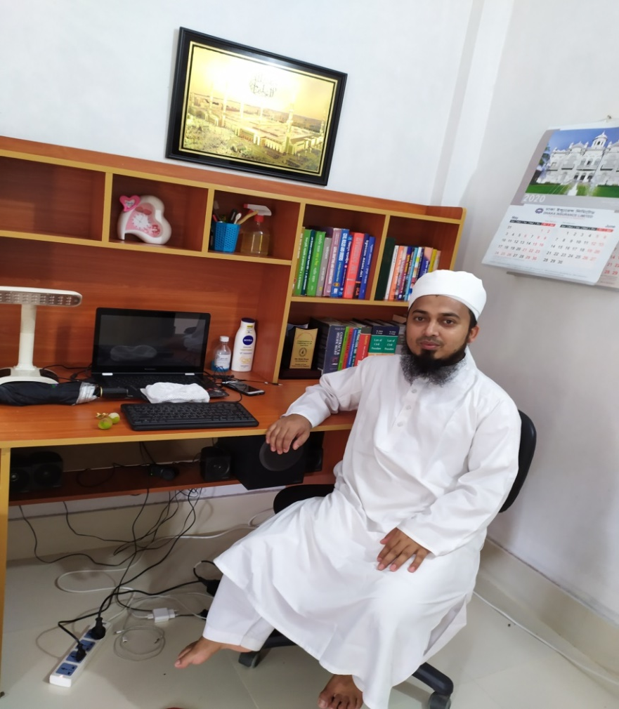
শিক্ষক পরিচিতি
মোঃ মাকসুদুর রহমান
সহকারী শিক্ষক
(ইসলাম ও নৈতিক শিক্ষা )
দিদার মডেল হাই স্কুল,
আদর্শ সদর, কুমিল্লা।
মোবাইলঃ 01815423317
ই-মেইলঃ maksudurrahman1990@gmail.com

Slide 3
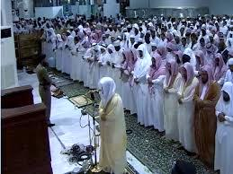
পাঠ পরিচিতি
২য় অধ্যায়
পাঠ ১

Slide 4
শিখনফল
এ পাঠ শেষে আমরা-
ইমাম ও মুক্তাদির দায়িত্ব ও কর্তৃব্য বর্ননা করতে পারব।
জামাআতে সালাত আদায়ের গুরুত্ব বর্ননা করতে পারব।

Slide 6
জামাআতে সালাত
জামাআত আরবি শব্দ। এর অর্থ
একত্রিত হওয়া
সমবেত হওয়া প্রভৃতি।
ইসলামি পরিভাষায়,
নির্ধারিত সময়ে নির্দিষ্ট জায়গায় মুসলিম সম্প্রদায় ইমামের সঙ্গে একত্রিত হয়ে সালাত আদায় করাকে জামাআতে সালাত বলে।

Slide 7
জামাআতে সালাত আদায়ের গুরুত্ব
ফরজ সালাত একাকী আদায় করার চেয়ে জামাআতে আদায় করার প্রতি বিশেষ তাগিদ রয়েছে। আল্লাহ তায়ালা বলেনঃ

Slide 8
ইমাম
ইমাম অর্থ নেতা।
যিনি সালাত পরিচালনা করেন, তিনিই ইমাম।
অন্য কথায়, জামাআতে সালাত আদায়ের সময় মুসল্লিগণ (মুক্তাদি) যাকে অনুসরণ করে সালাত করে তাকে ইমাম বলে।
যার কিরাআত শুদ্ধ, সুন্দর ও ইসলামি জ্ঞান বেশি এবং বয়সে বড় তিনিই ইমাম হওয়ার যোগ্য।
ইমামের কর্তৃব্য
ইমামের কর্তৃব্য হচ্ছে
সালাতে কাতার সোজা হলো কি না সেদিকে দৃষ্টি রাখা।
মুসল্লিদের মধ্যে সুসম্পর্ক রক্ষা করা।
সৎ উপদেশ দেওয়া এবং মুসলিদ্দের প্রতি দায়িত্ব যথাযথভাবে পালন করা।
ইমাম হিংসা, বিদ্বেষ, প্রবৃত্তির অনুসরণ ও ইসলাম বহির্ভূত কাজকর্ম থেকে দূরে থাকবেন।
তাঁর উচিত মুসল্লিদের অবস্থা দেখে সালাতে তিলাওয়াত দীর্ঘ বা সংক্ষিপ্ত করা।

Slide 9
মুক্তাদি
ইমামের পিছনে দাঁড়িয়ে তাঁকে অনুসরণপূর্বক যারা সালাত আদায় করে, তাঁদের মুক্তাদি বলা হয়।
মুক্তাদি এই বলে সালাতের নিয়ত করবে যে, আমি এই ইমামের পেছনে সালাত আদায় করছি।
সালাতের যাবতীয় কাজে মুক্তাদিকে ইমামের অনুসরণ করতে হবে।
মুক্তাদিগণ ইমামের পেছনে দাঁড়াবে।
যদি মুক্তাদি একজন হয় তবে ইমামের ডান দিকে কিছুটা পেছনে দাঁড়াবে।
যদি ইমাম তিলাওয়াতে ভুল করেন, তাহলে নিকটবর্তী মুক্তাদি সংশোধন করে দেবে।
আর যদি অন্য কোনো কাজে ভুল করেন, যেমনঃ দাঁড়ানোর পরিবর্তে বসে ,বসার পরিবর্তে দাঁড়ায়, তবে সুবহানাল্লাহ বলে ইমামকে সংশোধন করে দেবে।

Slide 10
বাড়ির কাজ
১। জামাআতে সালাত আদায়ের গুরুত্ব সম্পর্কে ৫ টি বাক্যে লেখ।
২। ইমাম ও মুক্তাদির কর্তৃব্যগুলোর একটি তালিকা তৈরি কর।

Slide 11
সমাপনী
আল্লাহ হাফিজ

